Slide 1
Планирање пројекта
Развој софтвера 2
Аљоша Шљука

Slide 2
Ко и шта планира?
Планирање пројекта – најважнији посао менаџера пројекта:
Разбијање пројекта на мање цјелине;
Додјељивање задатака члановима тима;
Предвиђање проблема;
Припрема рјешења за проблеме.

Slide 3
Када планирати?
У фази приједлога.
На почетку пројекта.
Периодично током пројекта.
Приликом подношења понуде за развој софтверског система.
Потребан због:
Утврђивања да ли уопште је уопште могуће завршити пројекат,
Утврђивања цијене која ће се предложити муштерији.
Доступно је више информација о пројекту. Потребно због:
Раздвајања пројекта у мање цјелине,
Додјељивања задатака појединцима,
Расподјеле ресурса.
Ревизија плана изазвана новим сазнањима по питању:
Система који се развија,
Развојног тима,
Захтјева муштерије.

Slide 4
Одређивање цијене
Главни параметри цијене пројекта:
Цијена рада
Цијена опреме
Трошкови путовања и тренинга
ЦИЈЕНА ≠ ТРОШКОВИ + ПРОФИТ
Обично највећа;
Тешко предвидјети;
Остали параметри доста утичу.
Хардвер и софтвер;
Хардвер обично јефтинији;
Лиценциран софтвер често веома скуп.
Велики кад је пројекат географски дистрибуиран;
Вријеме потрошено на пут је обично протрачено.

Slide 5
Ко и како одређује цијену?
Због сложености, треба да буде групна активност (одјели за маркетинг и продају , главни менаџери и менаџери пројекта);
Потребно узети разне организационе, економске, политичке и пословне чињенице у разматрање.
Успостављање цијене која ће освојити посао – „наштимавање“ цијене да би привукли муштерију.
Фиксни фактор – цијена, не захтјеви.
Захтјеви се често мјењају да се не би повећала цијена.

Slide 6
Фактори који утичу на цијену пројекта
Прилике на тржишту
Пристајање на нижу цијену ради пробијања на тржишту
Искуство може помоћи каснијим пројектима
Несигурност при предвиђању цијене
Повећање цијене пројекта да покрије непредвиђене проблеме
Врста уговора
Уколико развојни тим добије власништво над производом након завршетка, може смањити цијену
Промјенљивост захтјева
Уколико се често мијењају захтјеви пројекта тим може повећати цијену због сталних ревизија плана
„Финансијско здравље“
Проток новца је важнији од профита у тешким економским ситуацијама

Slide 7
Приступи развијању:
Плански базирано
Процес развоја планиран у детаље
Многи проблеми се могу рано открити
Подобан за велике пројекте гдје је акценат на сигурности
Често се првобитне одлуке мјењају
Агилно
Већина одлука се доноси у ходу, током развоја
Флексибилан, лако подноси промјене захтјева
Подобан за средње и мале пројекте који се често мијењају
Захтјева интензивну сарадњу са клијентом

Slide 8
Плански базирано развијање
ПЛАН!
...треба да садржи елементе:
Увод – кратак опис циљева пројекта и постављање ограничења;
Организација пројекта – ко и шта ради;
Анализа ризика – могући ризици, вјероватноћа да се догоде и мјере превенције и санације;
Ресурсни захтјеви – потребан хардвер и софтвер, њихова цијена и вријеме доставе;
Разбијање посла – разбијање пројекта на мање активности, успостављање прекретница (milestoneѕ) и дијелова за испоруку (deliverables);
Распоред – зависност међу активностима, процјена рокова, расподјела радне снаге итд.;
Механизам надгледања – систем извјештаја прогреса пројекта.

Slide 9
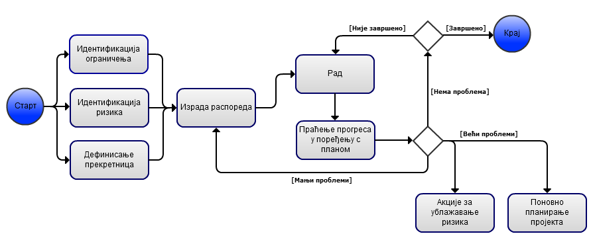
Процес планирања

Slide 10
Промјене плана, ризици
Промјене плана су извјесне и очекиване.
Неопходе сталне ревизије плана.
Први процјене требају бити песимистичне.
Потребно планирати акције ублажавања ризика.
При великим проблемима често потребно поновно преговарање са муштеријама и изналажење алтернативних рјешења.
Могућност отказивања пројекта услијед техничких или менаџерских неподобности, као и превеликих промјена захтјева.

Slide 11
Распоред пројекта
Ко, шта и кад ради?

Slide 12
Како правити распоред?
Конструкција распореда укључује одлуке о организацији пројекта као система одвојених задатака и њиховом извођењу.
Потребно процјенити:
Вријеме потребно за завршавање појединачних задатака;
Напор који је потребно уложити;
Ко ће на чему да ради;
Који ће ресурси бити искориштени и када;
Зависност од осталих задатака.

Slide 13
Поређење
Оба приступа планирању развоја софтвера захтјевају конструкцију распореда:
Традиционално планирање
Агилно планирање
Комплетан распоред се дефинише
Иницијални распоред садржи само основне циљеве
Распоред се мјења при процесу развоја
Свакој фази се прави садржај итеративно

Slide 14
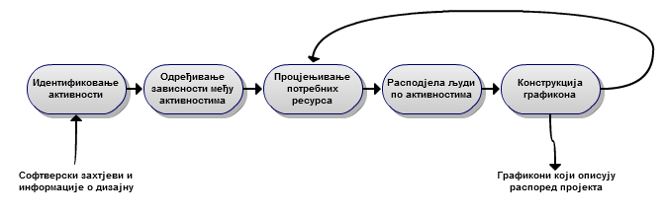
Конструкција распореда код плански базираног развоја

Slide 15
Репрезентација распореда
Једноставна - помоћу табела (задаци, трајања, зависности, потребан напор...)
Тешко видљиве везе међу елементима.
Напреднија:
Графикони;
Мреже активности.

Slide 16
Елементи распореда
Активност – основни градивни елемент распореда. Особине:
Трајање;
Процјена тежине;
Рок испуњења;
Потребни ресурси.
Прекретнице – значајне тачке у развоју на којима се врши процјена прогреса.
Испоруке – дјелимични резултати на пројекту који се могу испоручити муштерији на увид.

Slide 17
Примјер распореда
Задаци, трајања и зависности:
Задатак | Труд (радни дан по човјеку) | Трајање (у данима) | Зависности
Т1 | 15 | 10
Т2 | 8 | 15
Т3 | 20 | 15 | Т1 (М1)
Т4 | 5 | 10
Т5 | 5 | 10 | Т2, Т4 (М2)
Т6 | 10 | 5 | Т1, Т2 (М3)
Т7 | 20 | 10 | Т3, Т4, Т5 (м4)

Slide 18
Примјер распореда
Графикон активности:
Седмица | 1 | 2 | 3 | 4 | 5 | 6 | 7
Т1
Т2
 |  | Т3
Т4
 |  |  | Т5
 |  |  | Т6
 |  |  |  |  | Т7
Старт
м1
М2
М3
М4
Крај

Slide 19
Примјер распореда
Графикон расподјеле запослених:
Седмица | 1 | 2 | 3 | 4 | 5 | 6 | 7
Марко | Т1 |  | Т3
Срђан | Т1 |  | Т3 | Т6
Андреј | Т2 |  |  | Т5 |  | Т7
Огњен | Т4 |  |  | Т6 |  | Т7

Slide 20
Агилно планирање
Модеран приступ развоју софтвера

Slide 21
Зашто планирати агилно?
Агилно планирање је итеративни приступ планирању који налаже да се софтвер развија и доставља муштерији у инкрементима.
Функционалност инкремената није планирана унапријед, одлука шта ће се наћи у следећем инкременту зависи од напредовања развоја и приоритета које је муштерија поставила.
У агилном планирању учествује читав развојни тим као и представници муштерија.

Slide 22
Планирање у ХР - „игра планирања“
ХР (extreme programming) је тип агилног развијања гдје се инсистира на честим издавањима верзије софтвера, због повећања продуктивности и што лакшег усвајања промјена захтјева.
Спецификација система у ХР-у је заснована на „спратовима“ – карактеристикама које систем треба да посједује.

Slide 23
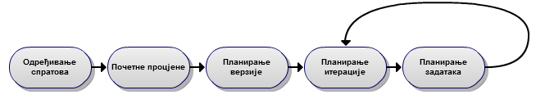
Процес ХР планирања

Slide 24
Предности и мане
Читав тим има увид у задатке и учествује у планирању;
Појединци могу сами изабрати задатке;
Верзија софтвера се увијек издаје на вријеме;
Много зависи од учешћа муштерија;
Тешко се изводи за географски дистрибуиране тимове;
Погодно скоро искључиво за мале тимове и мале пројекте;

Slide 25
Технике процјењивања

Slide 26
Процјењивање је тешко...
Технике засноване на искуству
Алгоритмичне технике
Ослањају се на искуство менаџера;
Помаже ако је више људи укључено;
Нови пројекат можда нема пуно сличног са прошлим;
Информационе технологије се брзо мјењају.
Користе формуле за израчунавање потребног рада;
Заснивају се на процјени величине и карактеристика система, те искуства развојног тима.

Slide 27
Несигурност процјењивања
4х
2х
х
Изводљивост
Захтјеви
Дизајн
Кодирање
Испорука
0,5х
0,25х

Slide 28
Моделовање цијене по алгоритму
Кориштење математичке формуле за предвиђање цијене пројекта.
Труд = А × Величина^{В} × М
Констатнта која зависи од организације, типа пројекта итд.
Процјена броја линија кода или броја функционалности
Вриједност обично између 1 и 1,5. Одражава комплексност пројекта.
Фактор који зависи од искуства тима, захтјева итд.

Slide 29
COCOMO II модел
Емпиријски модел заснован на дугогодишњим истраживањима;
Састоји се од више специјализованих подмодела:
Модел композиције апликација – софтвер прави композицијом већ постојећег;
Модел раног дизајнирања – имамо задатке, али дизајнирање није почело;
Модел поновног искориштавања – интегрисање кода који може поново да се користи;
Пост-архитектурни модел – архитектура система је дизајнирана и зна се више о систему.

Slide 30
Модел композиције апликација
Користан за пројекте гдје се врши израда прототипова или интензивна реупотреба кода.
Заснован на оцјени продуктивности и броју апликационих бодова.
PM = (NAP × (1 %reuse/100)) × PROD
Труд у радним мјесецима по човјеку
Број апликационих бодова
Постотак реупотребе кода
Продуктивност

Slide 31
Модел раног дизајнирања
Процјењивање након успостављања захтјева.
Заснован на стандардној формули:
Труд = А × Величина^{В} × М
Гдје је:
А = 2.94;
Величина се мјери у хиљадама линија кода;
1,1 ≤ В ≤ 1,24;
М = PERS × RCPX × RUSE × PDIF × PREX × FCIL × SCED

Slide 32
Модел раног дизајнирања
Фактори који утичу на величину М:
PERS – способност тима;
PREX – искуство тима;
RCPX – поузданост и комплексност производа;
RUSE – реупотреба кода;
PDIF – тешкоћа рада у платформи;
FCIL – помоћна средства;
SCED – колико је потребан распоред.
Свим вриједностима се да оцјена од 1 до 6, гдје је 1 „веома мало“, а 6 „веома много“.

Slide 33
Модел поновног искориштавања Black-box
Кôд у реупотреби се не мијења.
PM = (ASLOC × AT/100)/ATPROD
Потребан труд у радним мјесецима по човјеку
Број линија искориштеног кода
Проценат аутоматски генерисаног кода
Продуктивност инжињера при интеграцији кода

Slide 34
Модел поновног искориштавања White-box
Кôд у реупотреби се мијења.
ESLOC = ASLOC * (1-AT/100) * AAM
Број линија новог кода
Број линија искориштеног кода
Проценат аутоматски генерисаног кода
Фактор адаптације кода – цијена разумјевања и промјене кода

Slide 35
Пост-архитектурни модел
Најдетаљнији модел, користи се пред почетак израде пројекта.
Заснива се на основној формули:
Труд = А × Величина^{В} × М
Величина зависи од процјена: укупног броја линија кода, линија новог кода, линија кода које ћемо вјероватно морати промјенити.

Slide 36
Пост-архитектурни модел
Фактори који утичу на експонент В:
Преседан – да ли је тиму познат овај тип пројекта;
Флексибилност развоја – колико је тиму дозвољено слободе у избору приступа развоју;
Вјероватноћа ризика – обим анализе ризика;
Повезаност тима – колико тим добро сарађује;
Зрелост пројекта – одређује се према CMM Maturity Questionnaire.

Slide 37
Пост-архитектурни модел
Фактор М зависи од:
Особине производа – захтјеване карактеристике софтвера;
Особине рачунара – ограничења постављена софтверу од стране хардверске конфигурације;
Особине чланова тима – искуство и способност тима;
Особине пројекта – карактеристике самог пројекта развоја.

Slide 38
Процјењивање трајања пројекта
Формула за израчунавање трајања пројекта:
TDEV = 3 × (PM)^{(0.33+0.2*(B-1.01))}
Трајање пројекта у мјесецима
Потребан труд, израчунат према прије наведеним принципима
Експонент В, такође већ израчунат

Slide 39
ХВАЛА НА ПАЖЊИ

